Slide 1
Spring -basic

Slide 2
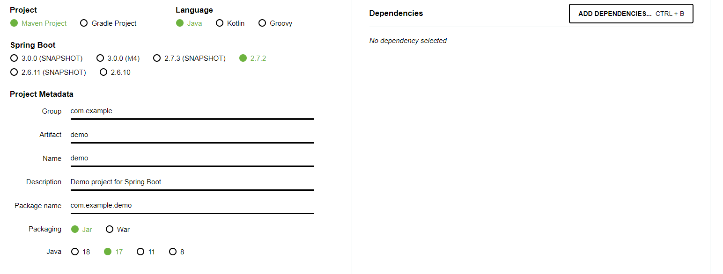
1강 Project 생성
1. spring.start.io

Slide 3
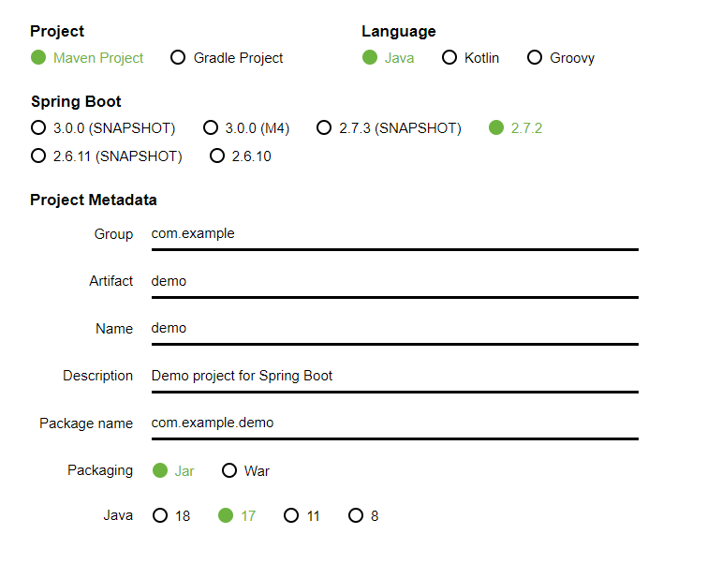
1-1. Maven vs Gradle
- Maven = Spring Prodject에서 porm.xml > Project 진행시 library를 활용 > 수십개의 library를 관리하는 도구 > 사용할 librar의 의존성 library까지 설치 > XML로 librar를 정의 및 활용
- Gradle = Springboot / Android > Build Tool이다. > XML이 아닌, Script언어로 구성

Slide 4
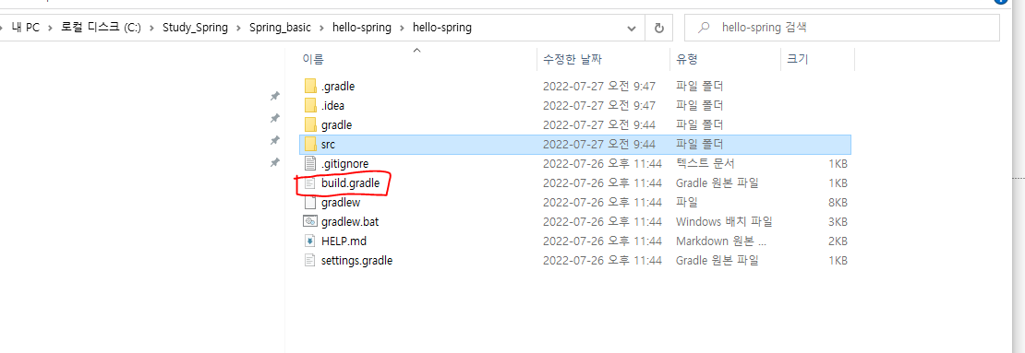
1-2. 생성된 Prodject Open
Hello-spring을 open하는 것이 아니라, build.gradle을 Open

Slide 5
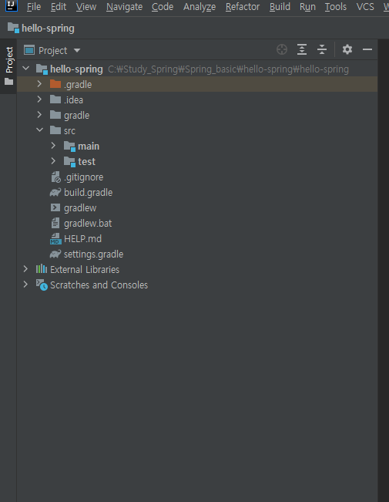
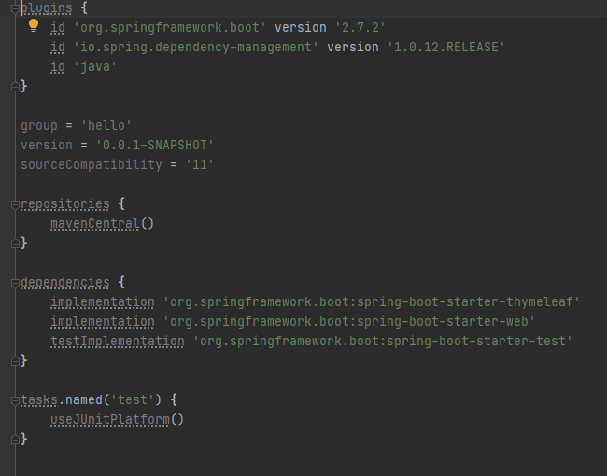
1-3. 프로젝트 내부 구성
Main / Test 폴더가 구분 되어있음
- 요즘 개발에선, Test Case가 되게 중요함 2. Build.gradle
Git에 push file 정의
Library Down 받는 곳
dependency
Test Case

Slide 6
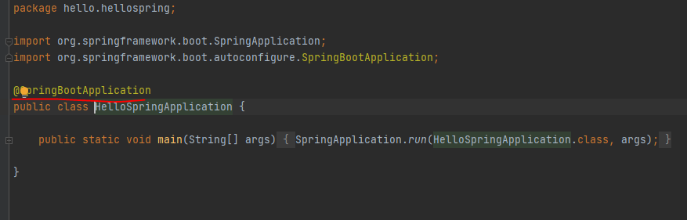
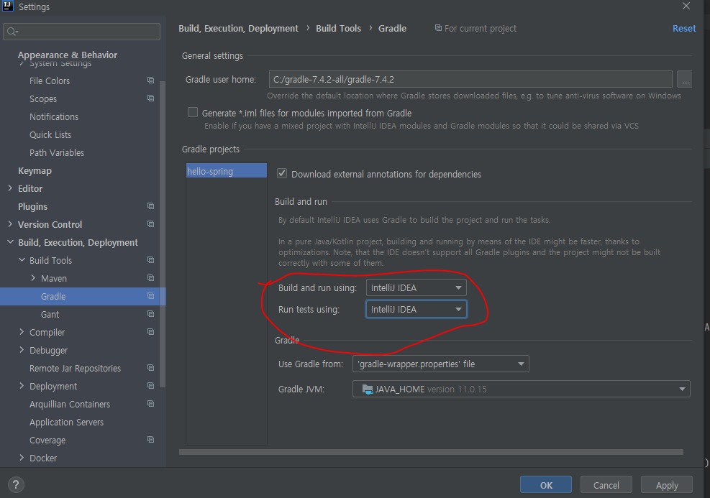
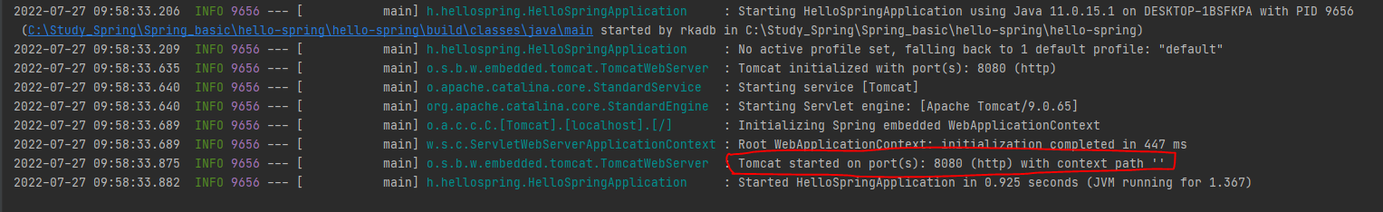
1-4. Main.Application

Slide 7
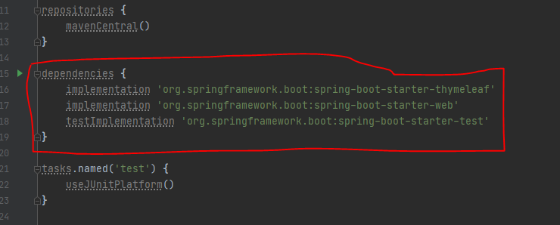

2강 Dependency
우리는 기존에 3개의 library만 설정 아래 들어가보면 여러 개의 library존재 (의존 관계를 관리)

Slide 8
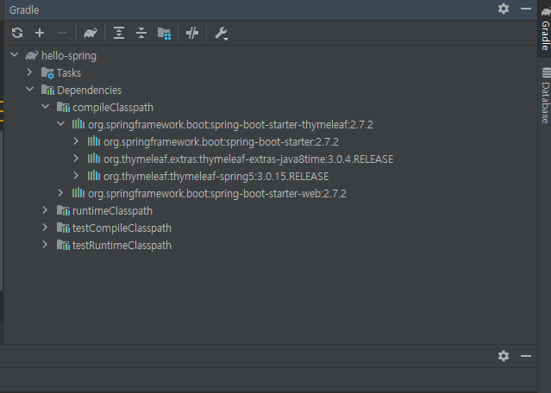
2-1 Gradle 의존성 확인법

Slide 9
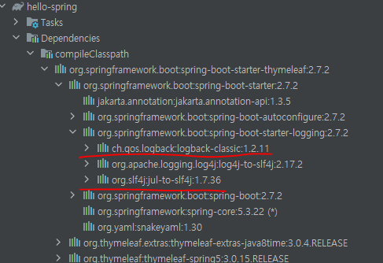
2-2 Logback / slf4j
ㅇ

Slide 10
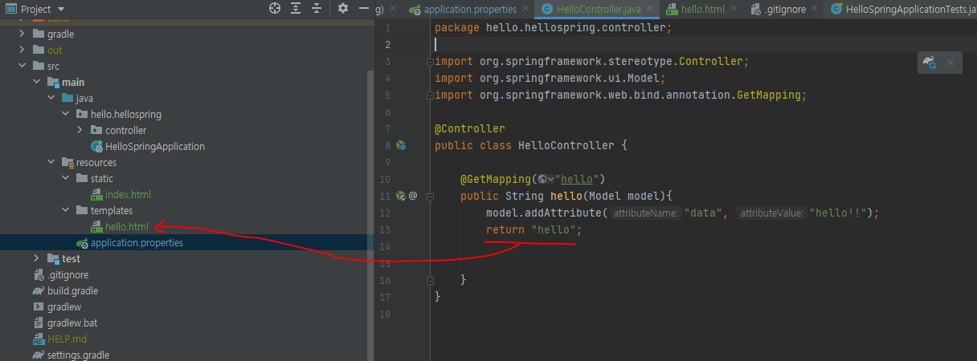
2-3. WelcomePage
(thymeleaf 적용 안될때) https://4whomtbts.tistory.com/60

Slide 11
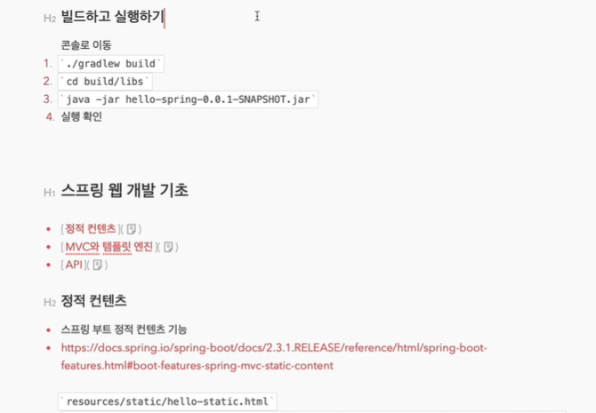
2-4. Build 및 베포

Slide 12
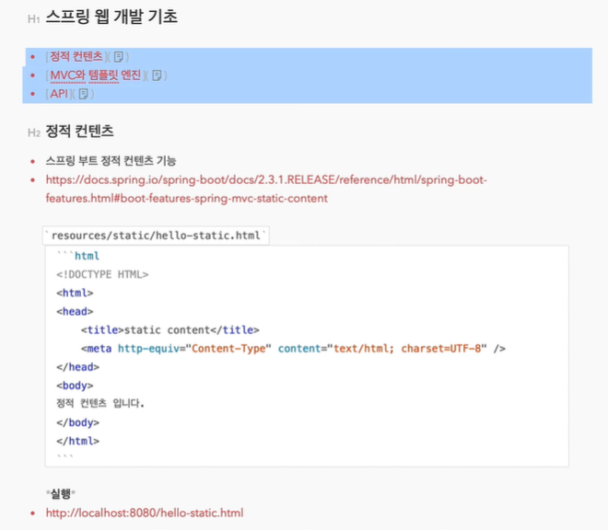
3-1. 정적 컨텐츠
정적컨텐츠 : 파일을 그대로 내려줌
MVC ,템플릿엔진 : 동적으로 내림 ex ) php > controller, model , view
API : JSON data format으로 client에게 전달 , 서버끼리 data 전송시

Slide 13
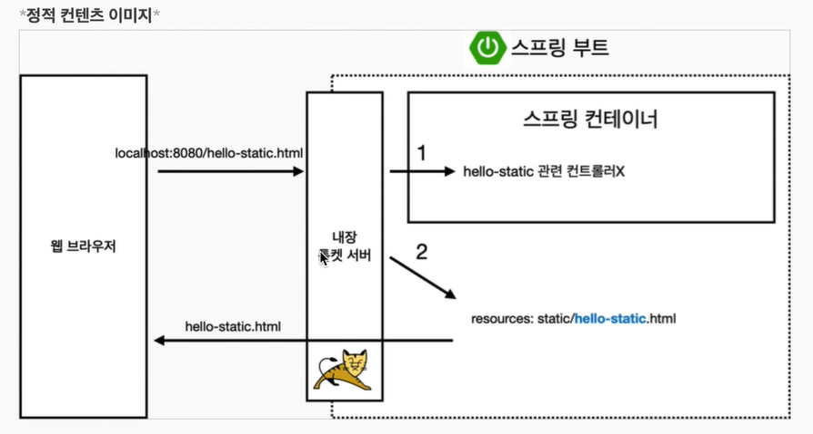
정적 컨텐츠

Slide 14
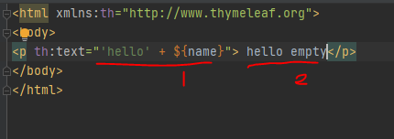
3-2 MVC와 템플릿 엔진
MVC - Model, View, Controller
1번의 경우 template엔진 반영 (2번 미출력) 2번의 경우 절대경로로 실행시킬시 출력

Slide 15
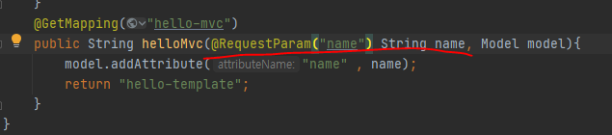
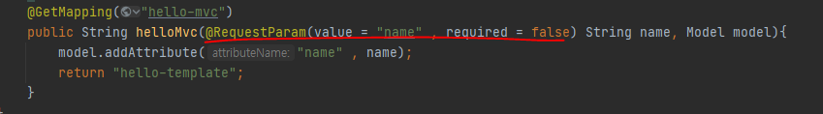
3-2 Controller , url
Ctrl + p 사용 및 required false http://localhost:8080/hello-mvc?name=spiring!로 접근가능

Slide 16
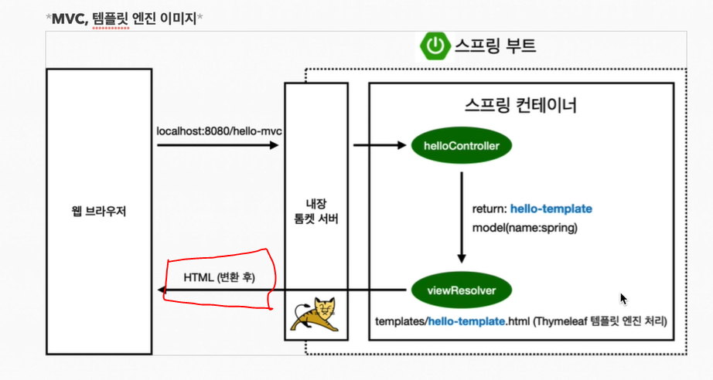
3-2 MVC와 템플릿 엔진

Slide 17
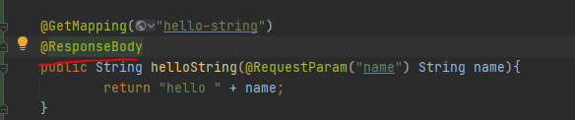
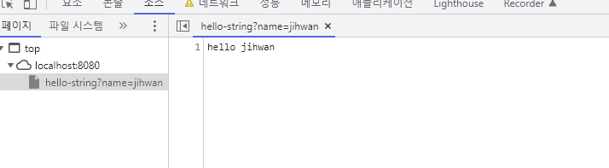
3-3. API
@ResponseBody : http Response body에 직접 삽입
그대로 내려줌

Slide 18
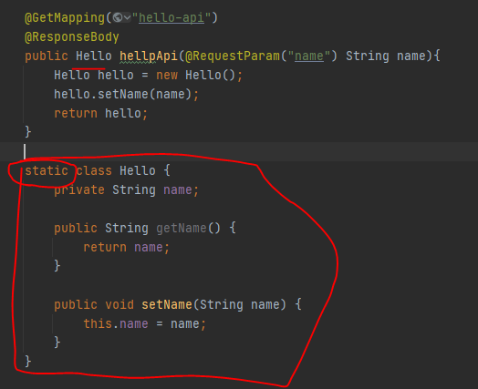
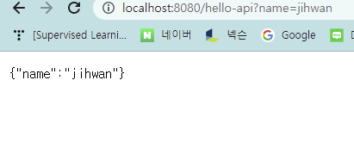
3-3. API response
Java Bean 방식 / property 방식

Slide 19
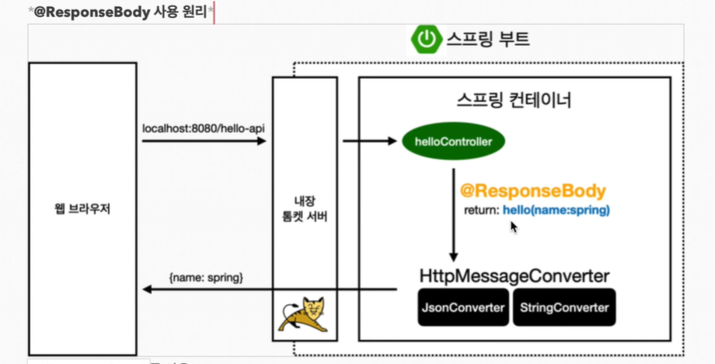
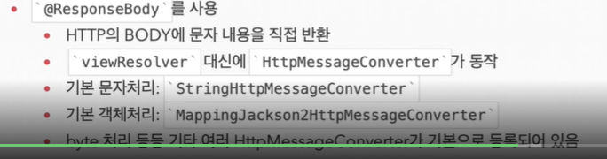
3-3. API(Response Body)

Slide 20
3-3. API(Response Body)
1. helloController에서 @ReponseBody를 보고 > ViewResolver로 던지지 않음 2. Http응답에 그대로 전달! 그런데, 문자가 아니라, 객체네…? 3. Spring 입장 : 객체가 오면 default로 JSON 방식으로 data를 만들어서 return
4. HttpMessageConverter가 동작 > 1. 단순 문자 > StringConverter > 2. 객체 > JsonConverter 객체를 Json으로 변경해주는 library Jackson(spring 기본 탑재) / Gson

Slide 21
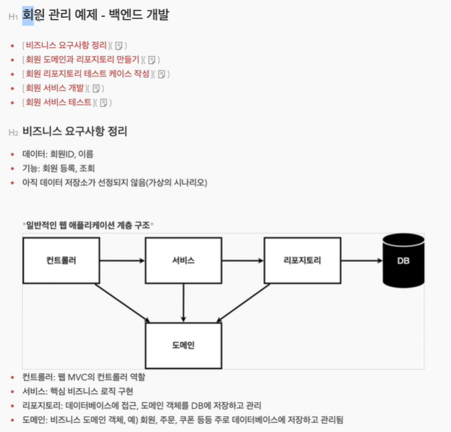
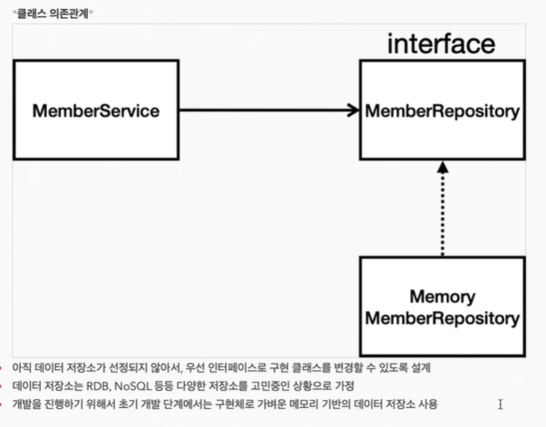
4. 회원관리예제 –비즈니스 요구사항정리

Slide 22
4-1
<Optional> : return이 null이 될때, null도 감싸줘서 return

Slide 23
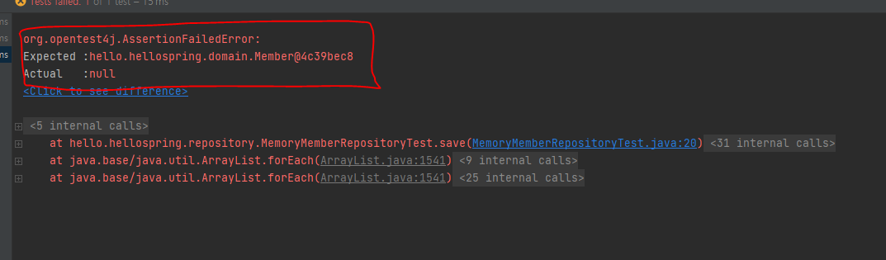
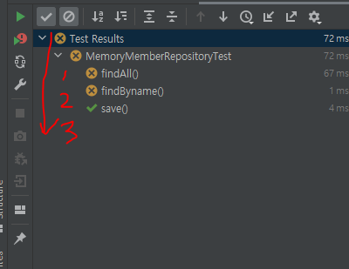
4-2. Test case
Test case는 methods 순서를 보장 할 수 없다. 하지만, 테스트할때 함수를 순차적으로 동작하게 구현 하면 안된다. (의존 관계가 있으면 안됨) Sol) 각 method가 실행이 끝난 후 clear를 해주어야한다.

Slide 24
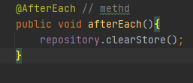

4-2. Test case
1. 개발 > 테스트 케이스 작성을 하여 코드 검증을 하였음 2. But 테스트 케이스를 작성하고 개발 할수도 있음 ex ) 별 모양을 개발해야 되는 상황에서 별의 틀을 먼저 만들고 개 발 후에 확인작업(테스트 주도개발 = TDD)

Slide 25
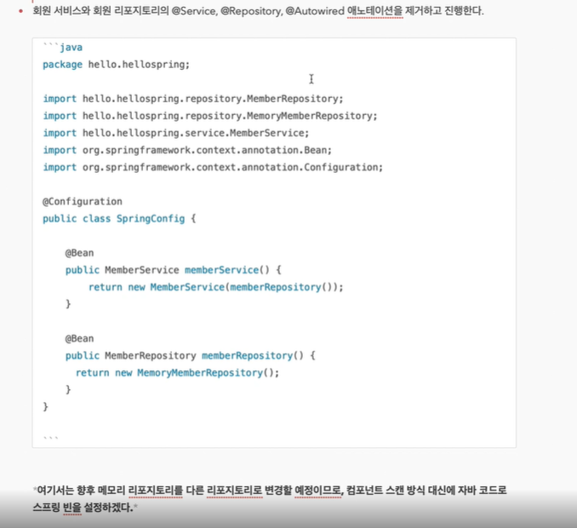
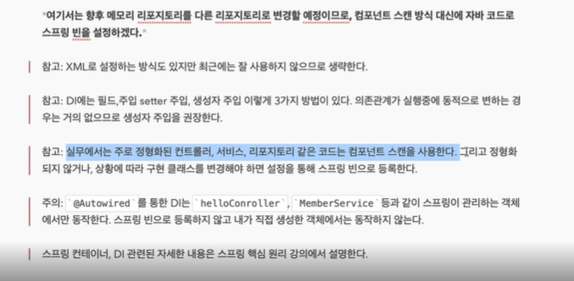
5-1 Spring Bean

Slide 26
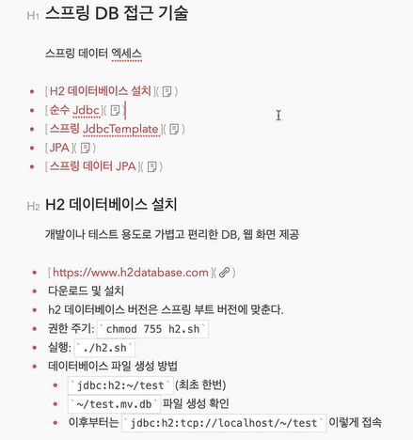
6-1. 스프링 DB 접근 기술
DB-Spring
SQL 사용안하고 객체를 DB에 쿼리 없이 저장
JPA를 Spring으로 전환

Slide 27
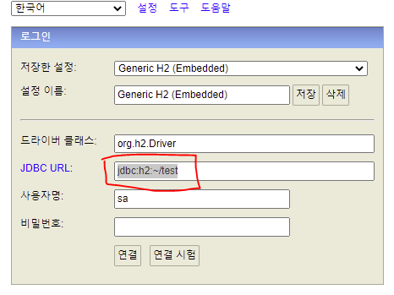
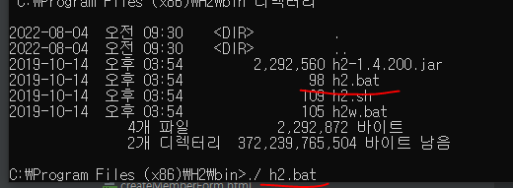
6-1. h2 DB연결
//spring.h2.console.enabled=true
(홍팍 console로 h2연결) / application.properties
jdbc:h2:tcp://localhost/~/test || 추가적으로 폴더 만들기

Slide 28
6-1. Table 생성
drop table if exists member CASCADE;
create table member(
id bigint generated by default as identity,
name varchar(255),
primary key(id)
);

Slide 29
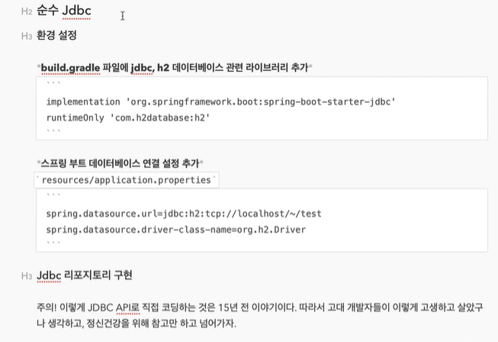
6-2. JDBC

Slide 30

6-2 JDBC 연걸
오류시 > build.gradle 이동 후 우측 상단코끼리 클릭

